Slide 1
Data Mining
Artl, Salvenmoser, Wornik

Slide 2
Überblick
Überblick Data Mining
Supervised Learning - Klassifikation - Entscheidungsbäume
Unterschied IB, DM, ML

Slide 3
Data Mining
große Datenmengen werden analysiert
Ziel ist es, Muster, Regeln und Zusammenhänge zu erkennen
Vorhersagen möglich
Beispiele:
Supermarkt: erkennt Produkte, welche oft zusammen gekauft werden
Online-Shop: Produkte werden empfohlen basierend auf Kaufverhalten

Slide 4
Methoden
Klassifikation – erkennt Muster anhand bestimmter Merkmale und ermöglicht Vorhersagen
Prognose – sagt zukünftige numerische Werte wie Umsatz oder Absatz voraus
Gruppierung (Segmentierung & Clustering) – teilt Daten in ähnliche Gruppen oder Segmente ein
Abhängigkeitsentdeckung (Assoziation & Sequenz) – findet Zusammenhänge und Beziehungen zwischen Daten

Slide 5
Supervised Learning
Training eines Modells mit bereits vorhandenen, gelabelten Daten
Das Modell lernt die Beziehung zwischen:
Eingabedaten (Attributen) und
Ausgabedaten (Labels/Klassen)
Ziel: Vorhersage oder Klassifikation unbekannter Daten

Slide 6
Beispiel – Supervised Learning
Beispiel: E-Mail-Spam-Erkennung:
Modell wird mit E-Mails trainiert, die bereits auf „Spam“ oder „kein Spam“ geprüft wurden
es lernt Muster: Absender, Wörter oder Struktur
Ziel: neue E-Mails automatisch klassifizieren

Slide 7
Klassifikation
Verfahren des Supervised Learning
ordnet Daten bestimmten Klassen zu
das Modell lernt mit klassifizierter Daten, neue Daten automatisch einer Klasse zuzuordnen
Ziel: Neue und unbekannte Daten klassifizieren
Beispiele:
Spam / kein Spam
krank / gesund

Slide 8
Entscheidungsbaum
ist ein Modell zur Entscheidungsfindung - Baumstruktur
Daten werden durch Fragen zu Merkmalen
er wird für Klassifikation und Prognose genutzt
Struktur:
Wurzelknoten: Startpunkt
Innere Knoten: Tests auf Attribute (z. B. Alter < 30)
Äste: Ergebnisse dieser Tests
Blätter: endgültige Klassifikation

Slide 9
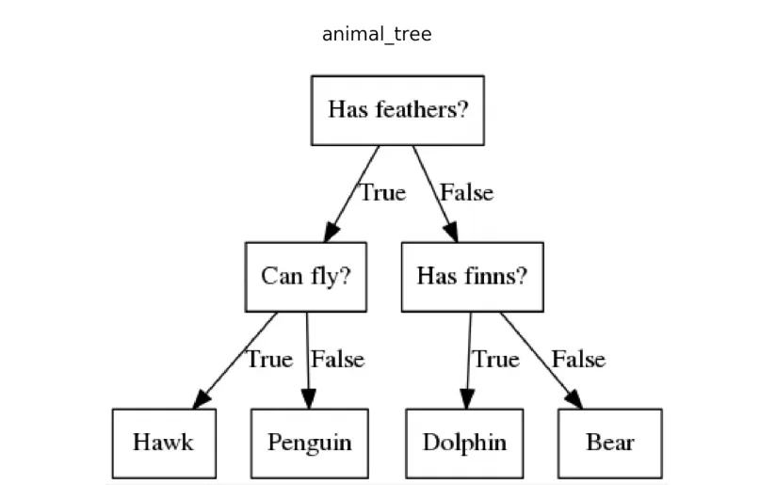
Entscheidungsbaum - Beispiel

Slide 10
Anwendung der Entscheidungsbäume
Medizin: Diagnose von Krankheiten, Risikoabschätzung
Banken: Kreditbewertung, Betrugserkennung
Marketing: Kundensegmentierung, Kaufvorhersage,
Cybersecurity: Spam- und Angriffserkennung
Industrie: Fehlererkennung, Predictive Maintenance, Qualitätskontrolle

Slide 11
Business Intelligence vs Data Mining vs Machine Leraning

Slide 12
Business Intelligence
sammelt Daten aus dem Unternehmen
wandelt Daten in Reports, Grafiken und Analysen um
Ziel: übersichtliche Darstellung von Unternehmensdaten
Fokus: einfache Nutzung und Entscheidungsunterstützung

Slide 13
Data Mining
analysiert große und komplexe Datenmengen
erkennt Muster, Korrelationen und Regeln
nutzt statistische und Machine-Learning-Methoden
Ziel: verborgene Zusammenhänge und Vorhersagen entdecken

Slide 14
Machine Learning
Teilgebiet der Künstlichen Intelligenz
Systeme lernen automatisch aus Daten, ohne programmiert zu werden
kann mit gelabelten und ungelabelten Daten lernen
Ziel: Muster erkennen und Vorhersagen treffen

Slide 15
Literatur
https://www.qad.com/blog/2026/02/differences-between-business-intelligence-data-mining-and-process-mining
https://towardsai.net/p/programming/decision-trees-explained-with-a-practical-example-fe47872d3b53

